Slide 1
Sparse Feature Circuits
Discovering and Editing Interpretable Causal Graphs in Language Models
Samuel Marks, Can Rager, Eric J. Michaud, Yonatan Belinkov, David Bau, Aaron Mueller
ICLR 2025, arXiv 2403.19647
Lâm Thịnh Phát 25C11058
Hoàng Thiện Nhân 25C11054
Notes:
Paper này giải thích một hành vi của language model bằng một graph gồm các feature interpretable. Sau đó paper dùng graph đó để sửa model.

Slide 2
Sparse Feature Circuits
Mục lục
01
Vấn đề
02
Phương pháp
03
Thí nghiệm subject-verb agreement
04
Ứng dụng
05
Limitations
02
Notes:
Bài trình bày đi theo 5 phần: vấn đề paper giải quyết, phương pháp, thí nghiệm trên subject-verb agreement, hai ứng dụng (SHIFT và unsupervised circuit discovery), và limitations.

Slide 3
Phần 1. Vấn đề
Mục tiêu và thách thức
Mục tiêu
Giải thích hành vi của model bằng các unit nhỏ và interpretable, mà không cần đoán trước cơ chế
Thách thức
Giải pháp của paper
01
Thách thức 1: chọn unit
SAE (dictionary learning)
02
Thách thức 2: scalability
Xấp xỉ tuyến tính: AtP, IG
03
Notes:
Paper đặt ra một mục tiêu và hai thách thức. Mục tiêu là giải thích hành vi của model bằng các thành phần nhỏ mà con người hiểu được (interpretable), và không cần ai đoán trước cơ chế. Thách thức đầu tiên là chọn đơn vị phân tích: neuron thường không interpretable, còn linear classifier thì cần giả thuyết có sẵn. Thách thức thứ hai là có quá nhiều đơn vị, nên phải tìm được circuit với chi phí chấp nhận được. Phần còn lại của bài đi lần lượt qua hai thách thức này.
Nguồn: Intro p.1, đoạn 2–3.

Slide 4
Phần 1. Vấn đề
Circuit và công trình trước
m
Coarse-grained unit: attention head, cả MLP
In-context Learning and Induction Heads
Olsson et al. | Transformer Circuits Thread 2022
Locating and Editing Factual Associations in GPT
Meng et al. | NeurIPS 2022
layer 2
Hạn chế: polysemantic, một unit làm nhiều việc nên khó interpret
Fine-grained unit: linear classifier
layer 1
Testing with Concept Activation Vectors (TCAV)
Kim et al. | ICML 2018
Representation Engineering: A Top-Down Approach to AI Transparency
Zou et al. | arXiv preprint 2023
layer 0
Hạn chế: phải có giả thuyết và data gắn label từ trước
04
Notes:
Circuit là tập nhỏ các thành phần mà khi thay đổi giá trị của chúng thì hành vi của model thay đổi theo. Các công trình trước tìm circuit theo hai hướng. Hướng thứ nhất lấy đơn vị là cả một attention head hay cả một MLP, ví dụ induction heads của Olsson 2022 hay MLP trong factual recall của Meng 2022. Các đơn vị này polysemantic, tức một đơn vị tham gia nhiều việc khác nhau. Hướng thứ hai dùng đơn vị nhỏ hơn, là hướng tìm bằng linear classifier, ví dụ TCAV của Kim 2018 hay Representation Engineering của Zou 2023. Nhưng muốn train classifier thì phải biết trước mình tìm concept gì, nên hướng này không áp dụng được cho hành vi ta chưa đoán ra.
Nguồn: Intro p.1; Related work Section 6 p.10.

Slide 5
Phần 1. Vấn đề
Polysemantic và superposition
neuron 2
Neuron
một chiều (một tọa độ) của activation vector
concept B
concept A
Polysemantic
một neuron kích hoạt mạnh với nhiều loại input không liên quan nhau
neuron 1
Superposition
model cần biểu diễn nhiều concept hơn số chiều, nên mỗi concept nằm trên một hướng riêng, không trùng với trục của neuron nào
concept C
05
Notes:
Lấy ví dụ 2 chiều nhưng có 3 concept. Mỗi concept được đặt trên một hướng nằm giữa hai trục, nên một trục nhận giá trị từ nhiều concept. Đó là lý do neuron polysemantic. Vậy muốn đọc concept thì phải tìm các hướng đó, và SAE làm việc này.
Nguồn: p.1 footnote 1; Section 2 p.2 (trích Elhage 2022). Paper không tự giải thích superposition, chỉ trích dẫn.

Slide 6
Phần 2. Phương pháp
Sparse autoencoder (SAE)
x = x̂ + ε(x) = Σ_{i} f_{i}(x) v_{i} + b + ε(x)
x
Encoder
f
đa số = 0
Decoder
x̂
f = ReLU(W_{E}(x − b_{D}) + b_{E})
x̂ = W_{D} f + b_{D}
ε(x) = x − x̂
v_{i}
feature: cột i của W_{D}, là một vector hướng
f_{i}(x)
feature activation: hệ số ≥ 0, tính lại cho từng input
Loss
‖x̂ − x‖₂ + λ‖f‖₁: L2 reconstruction + L1 để f sparse
Tên
đặt sau khi train, dựa vào text làm f_{i} lớn nhất (Neuronpedia)
06
Notes:
SAE là một mạng nhỏ gắn ngoài model, được train trên activation của model đã đóng băng. Encoder biến x thành vector f rất dài nhưng gần như toàn số 0. Decoder ghép lại x̂ bằng tổng các cột vᵢ, mỗi cột nhân với fᵢ. Mỗi cột vᵢ là một feature. Ta không đặt tên feature lúc train. Sau khi train xong, mới xem feature đó kích hoạt mạnh trên đoạn văn nào để gán nhãn. Phần SAE không tái tạo được gọi là ε.
Nguồn: Eq. 1 p.2; Section 2 p.3 (ReLU-linear encoder, L2 + L1); Section 4 p.8 (Neuronpedia).

Slide 7
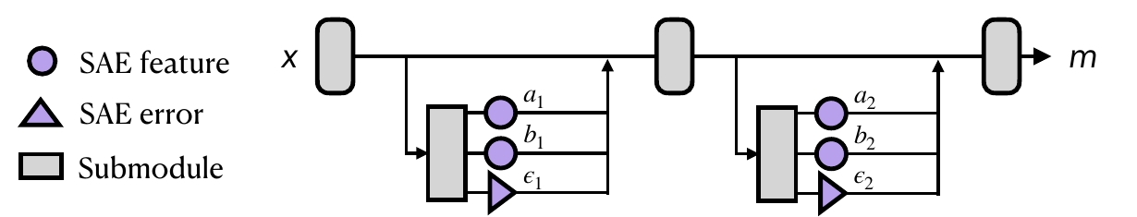
Phần 2. Phương pháp
Setup: SAE gắn vào model
x̂ + ε = x
Pythia-70M
Gemma-2-2B
Node = một f_{i} hoặc một ε, tại một vị trí token
Layer
layer 0–5
26 layer
Giữ ε nên output của LM không đổi khi gắn SAE
SAE
tự train, có SAE embedding
Gemma Scope, không có embedding
d_{SAE}
64 × d
8 × d (width 16 384)
Bỏ ε thì layer sau nhận x̂ ≠ x, tức là đang giải thích một model khác
Encoder
ReLU
JumpReLU
07
Notes:
Paper gắn SAE tại ba vị trí trong mỗi layer: output attention, output MLP và residual stream. Ý quan trọng ở đây là paper không bỏ phần error ε mà giữ nó làm một node trong graph. Vì x̂ cộng ε bằng đúng x, các layer sau nhận đúng giá trị như khi chưa gắn SAE. Nhờ vậy, circuit tìm ra là circuit của chính model gốc. Ví dụ dùng xuyên suốt phần sau là câu The boy near the teacher, model phải chọn has hay have.
Nguồn: Section 2 p.2–3 (2 bộ SAE, xử lý ε); Section 3.1 p.4 ("nodes correspond to feature activations or SAE errors at particular token positions").

Slide 8
Phần 2. Phương pháp
Indirect effect (IE)
Metric: m = log P(have) − log P(has)
x_{patch}
|IE| lớn → node quan trọng
The teachers
a
m
do(a = a_{patch})
Dấu → node làm m tăng hay giảm
x_{clean}
The teacher
a
m
IE(m; a) = m(x_{clean} | do(a = a_{patch})) − m(x_{clean})
Patching: a := a_{patch}
Zero-ablation: a := 0
08
Notes:
Muốn biết một feature có quan trọng không, ta chạy câu clean, lấy giá trị của feature đó từ câu patch rồi ghi đè vào, và xem m đổi bao nhiêu. Phần chênh lệch đó là indirect effect. Nếu không có câu patch thì đặt feature về 0, gọi là zero-ablation. Lưu ý IE chỉ cho biết feature quan trọng tới mức nào. Còn feature mang nghĩa gì thì gán nhãn như ở slide SAE.
Nguồn: Eq. 2 p.3; zero-ablation p.3 cuối Section 2.

Slide 9
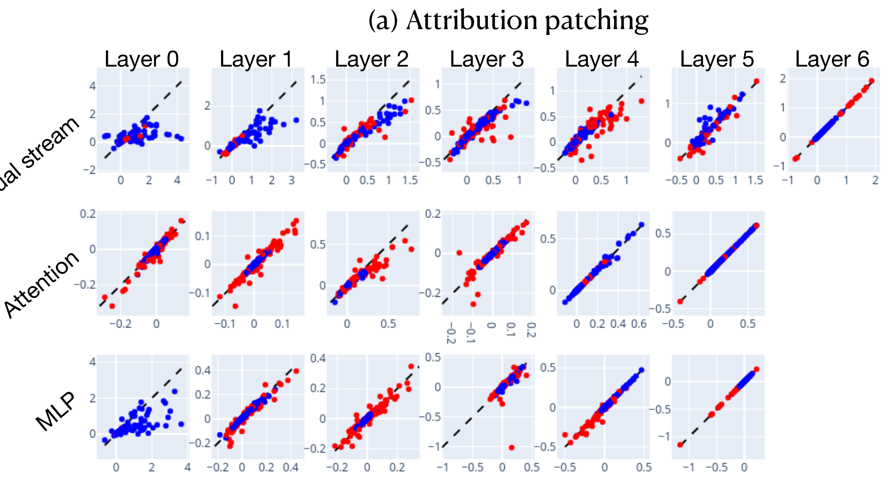
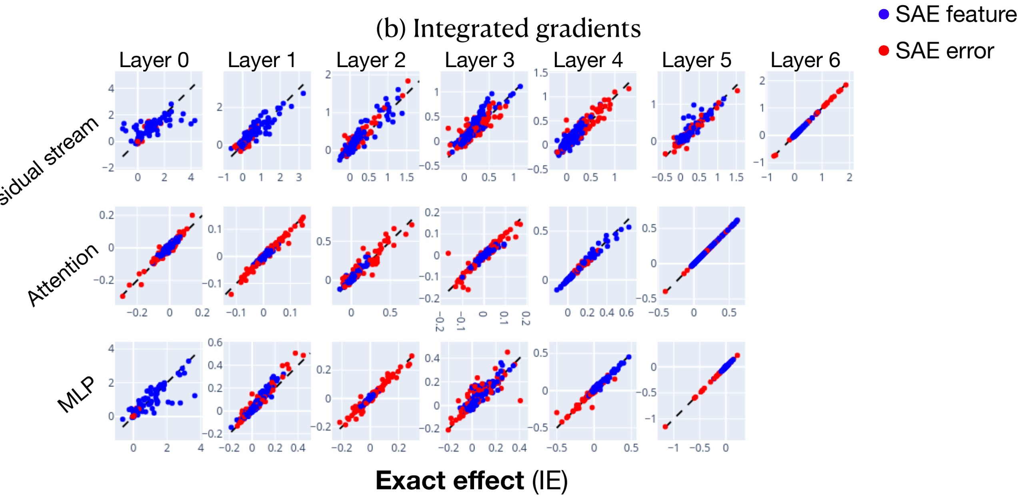
Phần 2. Phương pháp
Xấp xỉ IE: AtP và IG
Attribution patching (Eq. 3)
Integrated gradients (Eq. 4)
IÊ_{atp} = ∇_{a}m · (a_{patch} − a_{clean})
IÊ_{ig} = trung bình ∇_{a}m tại N = 10 điểm giữa a_{clean} và a_{patch}
2 forward + 1 backward, nhưng ước lượng thấp ở layer đầu
sát IE thật hơn, chi phí khoảng N lần AtP
Paper dùng cho node
09
Notes:
Tính đúng IE thì mỗi node cần một lần chạy riêng, mà số node là mọi feature của mọi SAE tại mọi vị trí token. Attribution patching thay phép ghi đè bằng xấp xỉ bậc nhất: lấy gradient nhân với độ chênh lệch giá trị. Chỉ cần 2 forward và 1 backward là có IE xấp xỉ cho mọi node. Nhưng hình 25 cho thấy AtP ước lượng thấp ở MLP layer 0 và residual stream các layer đầu. Integrated gradients lấy trung bình gradient trên 10 điểm, nên sát IE thật hơn và tốn khoảng 10 lần. Tác giả dùng IG khi tính node. Edge thì paper dùng xấp xỉ tuyến tính một bước.
Nguồn: Eq. 3–4 p.3; Section 3.1 p.4; App H p.36; repo github.com/saprmarks/feature-circuits, `circuit.py`.

Slide 10
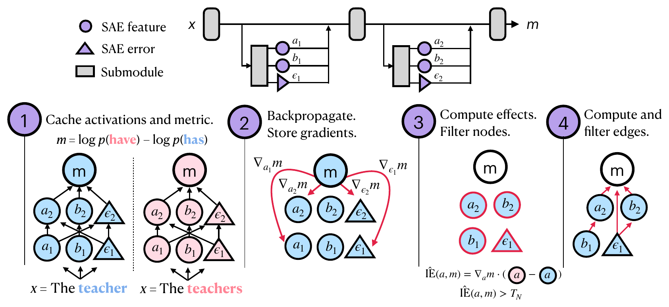
Phần 2. Phương pháp
Tìm circuit: 4 bước
Cache activation và metric (forward x_{clean}, x_{patch})
1
Backward, lưu gradient ∇m của mỗi node
2
Tính IÊ cho node, lấy trung bình trên dataset, giữ node có |IÊ| > T_{N}
3
Tính IÊ cho edge u → d, giữ edge có |IÊ| > T_{E}
4
10
Notes:
Ghép lại, ta có quy trình 4 bước. Chạy forward để lưu activation, chạy backward để lấy gradient, tính IE xấp xỉ rồi lọc node theo ngưỡng T_N. Sau đó làm tương tự cho edge. IE của edge đo ảnh hưởng của u lên m đi qua d, không tính đường đi qua các node khác. Kết quả là một graph gồm node và edge, chính là sparse feature circuit. Với data theo template, IE được tính riêng ở từng vị trí token. Với data không theo template như SHIFT và unsupervised, IE được cộng qua các vị trí token rồi lấy trung bình theo ví dụ.
Nguồn: Figure 2 p.4; Section 3.1 p.4; App A.1–A.2 p.18–19.

Slide 11
Phần 3. Subject-verb agreement
Task và tiêu chí đánh giá
Task
Input clean
Metric m
Simple
The parents
p(is) − p(are)
Within RC
The athlete that the managers
p(likes) − p(like)
Across RC
The athlete that the managers like
p(do) − p(does)
Across PP
The secretaries near the cars
p(has) − p(have)
Interpretability
Faithfulness
Completeness
Crowdworker chấm 0–100
(m(C) − m(∅)) / (m(M) − m(∅))
Faithfulness của phần còn lại M \ C
11
Notes:
Paper thử trên 4 biến thể của subject-verb agreement, khó dần: có relative clause hoặc prepositional phrase chen giữa chủ ngữ và động từ. Đánh giá theo 3 tiêu chí. Interpretability do crowdworker chấm điểm 0 tới 100, và chỉ làm cho Pythia. Faithfulness hỏi: nếu chỉ giữ circuit, còn mọi thứ khác đặt về giá trị trung bình, thì circuit giữ được bao nhiêu phần hành vi; tốt nhất là 1. Completeness hỏi ngược lại: bỏ circuit đi thì phần còn lại của model còn làm được bao nhiêu; tốt nhất là 0. Mọi kết quả được so với neuron circuit, tức là cùng phương pháp nhưng node là neuron và không có ε. Paper đo trên test split và bỏ qua 1/3 đầu của circuit, vì các layer đầu xử lý token cụ thể mà train và test không dùng chung.
Nguồn: Table 1 p.5; Section 3.2 p.5–6; footnote 2 p.6 (mean-ablation theo Wang et al. 2023).

Slide 12
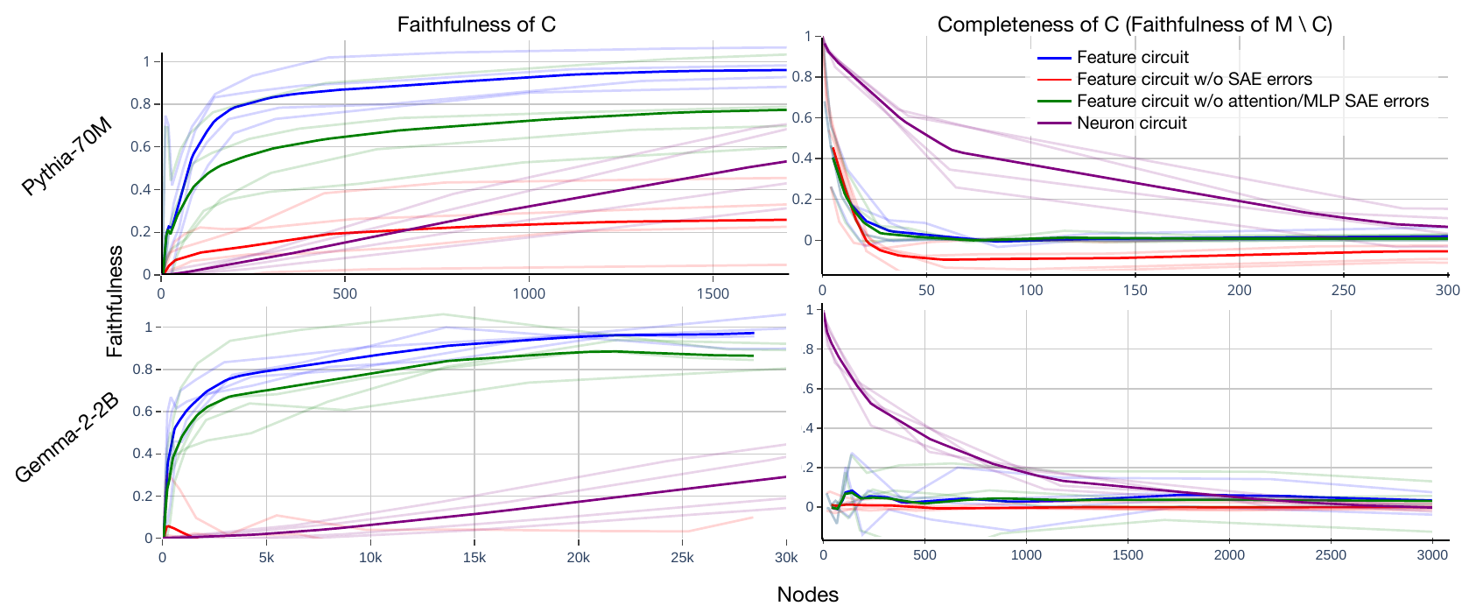
Phần 3. Subject-verb agreement
Kết quả trên agreement
Faithfulness: số node để giải thích phần lớn hành vi
Feature
Neuron
Pythia-70M
~100
~1 500
Gemma-2-2B
~500
~50 000
Completeness: số node ablate để hành vi biến mất
Interpretability (Table 7, crowdworker 0–100)
neuron
Feature
Neuron
Random
32.6
SAE feature
52.8
Agreement top 30
30.2
Pythia-70M
vài node
hàng trăm
62.3
BiB top 30
36.0
Gemma-2-2B
vài node
hàng nghìn
81.5
12
Notes:
Ở Pythia, khoảng 100 node feature đã giải thích phần lớn hành vi, còn neuron cần khoảng 1 500 mới giải thích được một nửa. Ở Gemma là 500 so với 50 000. Con người cũng chấm feature dễ đọc hơn neuron. Chỗ cần lưu ý là các con số này có tính error node, và riêng residual error thì không bỏ được.
Nguồn: Section 3.2 p.6; Figure 3 p.5; Table 7 p.33.

Slide 13
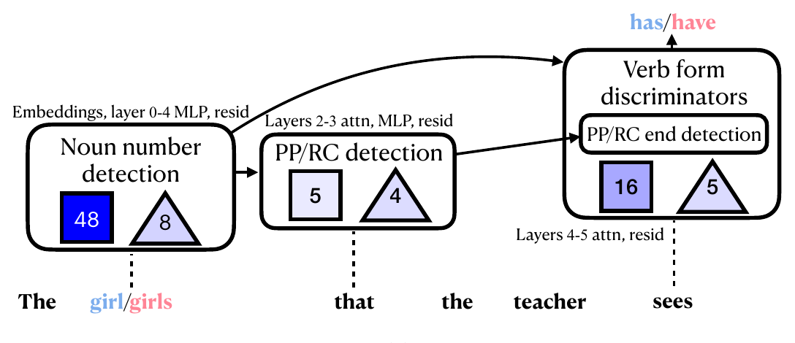
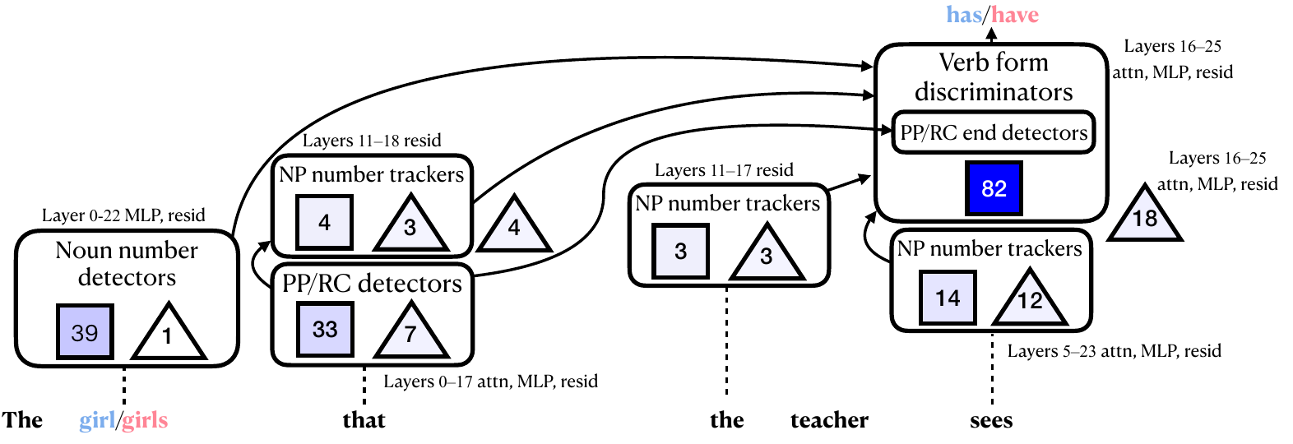
Phần 3. Subject-verb agreement
Case study: agreement across RC
Pythia-70M: 86 node, faithfulness 0.21
Gemma-2-2B: 223 node, faithfulness 0.21
01
Noun number detector
02
PP/RC boundary detector
03
NP number tracker
Phát hiện chủ ngữ số ít hay số nhiều, rồi tăng xác suất dạng động từ khớp
Phát hiện chỗ bắt đầu PP/RC, chuyển thông tin số qua mệnh đề phụ
Chỉ có ở Gemma: giữ thông tin số của danh từ chính tới hết noun phrase
13
Notes:
Đọc circuit thì thấy được cách model làm task. Model phát hiện chủ ngữ là số ít hay số nhiều, phát hiện chỗ bắt đầu mệnh đề phụ, rồi mang thông tin số qua mệnh đề đó tới vị trí động từ. Hai model kích thước khác nhau nhưng dùng cùng một cách. Ngoài ra, circuit across RC trùng nhiều với circuit across PP, nhưng ít trùng với simple và within RC.
Nguồn: Section 3.3 p.6; Figure 4 p.7.

Slide 14
Phần 4. Ứng dụng
SHIFT: phương pháp và dữ liệu
Tìm feature circuit của classifier
Người đọc từng feature
Zero-ablate feature không liên quan
(Tùy chọn) train lại linear head
01
02
03
04
Bias in Bios: đoán nghề từ tiểu sử
Pythia-70M
Ambiguous set (train)
Balanced set (test)
67 feature → bỏ 55
giáo sư
y tá
giáo sư
y tá
nam
nam
Gemma-2-2B
nữ
nữ
46 feature → bỏ 43
14
Notes:
Đây là ứng dụng thứ nhất. Ta có một classifier đoán nghề, nhưng data train chỉ gồm giáo sư nam và y tá nữ, nên classifier có thể đoán nghề dựa vào giới tính. Không có data nào tách được hai tín hiệu này. SHIFT tìm circuit của classifier bằng zero-ablation với metric m = −log C(y|x), cho người đọc từng feature xem có liên quan tới task không, zero-ablate những feature không liên quan để được classifier mới C′, rồi nếu cần thì train lại riêng linear head trên cùng data. Người làm không cần data có nhãn mới.
Nguồn: Section 4 p.7–8.

Slide 15
Phần 4. Ứng dụng
SHIFT: kết quả
Worst-group accuracy, Pythia-70M (Table 2, balanced set)
Gender ↓, Pythia (oracle 49.4)
Original
24.4
87.4 → 52.0
CBP
67.7
Profession ↑, Pythia (oracle 93.0)
Random ablation
24.4
61.9 → 93.1
SHIFT
76.0
Gemma-2-2B
SHIFT + retrain
89.0
SHIFT+retrain
Oracle
Neuron skyline
41.5
Profession
95.0
95.0
Gender
52.4
50.6
Oracle
91.9
Worst group
92.9
93.1
15
Notes:
Với Pythia, worst-group accuracy tăng từ 24.4 lên 76.0 chỉ nhờ bỏ feature, và lên 89.0 sau khi train lại head, gần bằng oracle train trên data cân bằng. Ablate ngẫu nhiên cùng số feature thì không đổi gì. Làm với neuron thì không được, vì mỗi neuron trộn cả thông tin giới tính lẫn thông tin nghề. Neuron skyline vẫn thua, vì neuron liên quan giới tính cũng mang thông tin về nghề.
Nguồn: Table 2 p.8; Section 4 Results p.9.

Slide 16
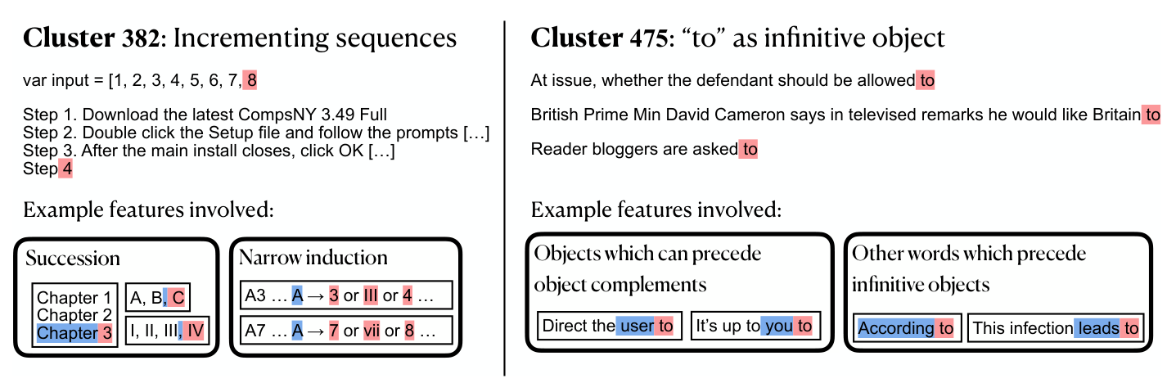
Phần 4. Ứng dụng
Unsupervised circuit discovery
The Pile
Mẫu (context, token tiếp theo)
Vector: gradient hoặc SAE activation
Clustering (Michaud 2023)
Circuit cho mỗi cluster
Cluster 382
dãy tăng dần: narrow induction + succession
Cluster 475
“to” làm infinitive object: hai cơ chế tách biệt
16
Notes:
Ứng dụng thứ hai bỏ bước con người chọn hành vi. Máy tự gom các đoạn văn mà model xử lý giống nhau thành cluster, rồi tìm circuit cho từng cluster. Ví dụ cluster 382 là đoán số tiếp theo trong dãy. Circuit cho thấy model dùng hai cơ chế cho cluster này. Con người vẫn phải gán nhãn feature, và paper chưa có cách đánh giá định lượng cho phần này. Toàn bộ các circuit, chưa gán nhãn, có thể xem tại feature-circuits.xyz.
Nguồn: Section 5 p.9–10; App G.

Slide 17
Phần 5. Limitations
Limitations và hướng sau paper
Paper tự nêu (Section 8)
Hướng sau paper
Phụ thuộc SAE, train SAE tốn nhiều compute (chỉ một lần)
Tự động hóa SHIFT bằng LLM (metric SCR/TPP)
01
Evaluating Sparse Autoencoders on Targeted Concept Erasure Tasks
Karvonen et al. | NeurIPS 2024 workshop (ATTRIB)
Phần SAE không bắt được (ε) vẫn không interpret được
Thay SAE bằng transcoder
02
Transcoders Find Interpretable LLM Feature Circuits
Dunefsky et al. | NeurIPS 2024
Phần lớn kết quả đánh giá là định tính
Circuit Tracing: Revealing Computational Graphs in Language Models
Ameisen et al. (Anthropic) | Transformer Circuits Thread 2025
03
Phê bình SAE
Gán nhãn feature là định tính, mỗi người gán có thể khác nhau
A is for Absorption: Studying Feature Splitting and Absorption in SAEs
Chanin et al. | NeurIPS 2025 (oral)
04
Are Sparse Autoencoders Useful? A Case Study in Sparse Probing
Kantamneni et al. | ICML 2025
17
Notes:
Paper tự nêu bốn hạn chế. Ba trong số đó xoay quanh SAE và việc gán nhãn thủ công. Các công trình sau đi tiếp đúng những chỗ này. Chính nhóm tác giả tự động hóa SHIFT bằng LLM. Một số nhóm thay SAE bằng transcoder. Cũng có các bài chỉ ra rằng feature của SAE không phải lúc nào cũng kích hoạt đúng chỗ.
Nguồn: Section 8 p.10. Các link đã kiểm:
- https://arxiv.org/abs/2411.18895 (SCR/TPP)
- https://arxiv.org/abs/2406.11944 (transcoders)
- https://transformer-circuits.pub/2025/attribution-graphs/methods.html (Circuit Tracing)
- https://arxiv.org/abs/2409.14507 (feature absorption)
- https://arxiv.org/abs/2502.16681 (sparse probing)

